Slide 1


PHÒNG GIÁO DỤC VÀ ĐÀO TẠO TIÊN LÃNG
CHUYÊN ĐỀ TRƯỜNG
MÔN TIẾNG VIỆT
CHƯƠNG TRÌNH GDPT 2018
NĂM HỌC 2024-2025
Bắc Hưng , ngày 30 tháng 10 năm 2024

Slide 2
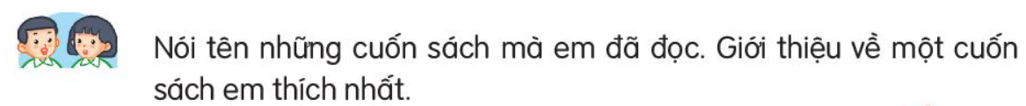

Slide 3
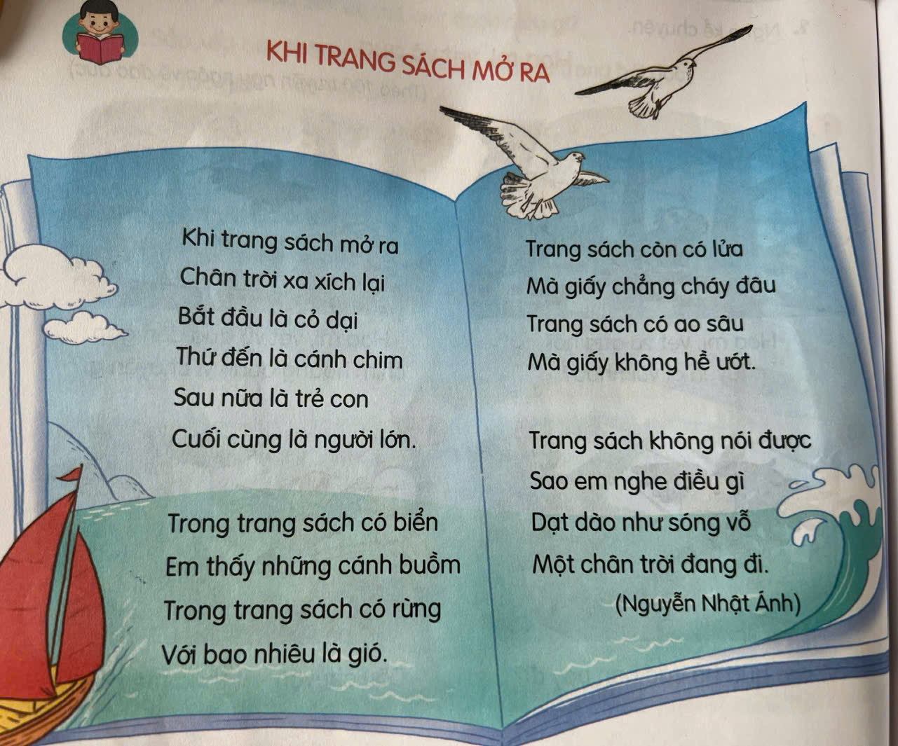

Slide 4
1
3
4
2

Slide 5
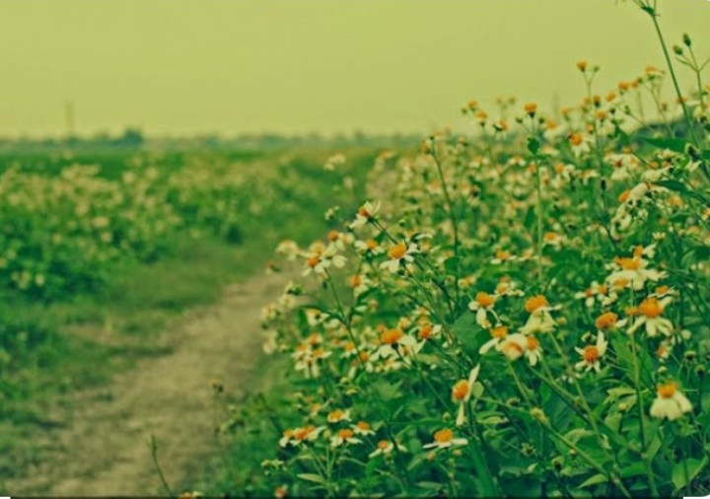
Cỏ dại: cỏ mọc tự nhiên
Thứ đến: sau đó

Slide 6
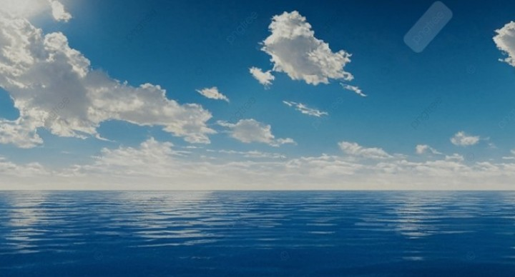
Chân trời: Đường giới hạn tầm mắt ở nơi xa tít, trông
tưởng như bầu trời tiếp xúc với mặt biển.

Slide 7
Khi trang sách/mở ra/
Chân trời/ xa xích lại/
Bắt đầu/là cỏ dại/
Thứ đến/là cánh chim/
Sau nữa/là trẻ con/
Cuối cùng/là người lớn.//

Slide 8
Trong trang sách có biển
Em thấy những cánh buồm
Trong trang sách có rừng
Với bao nhiêu là gió.

Slide 9
Trang sách/còn có lửa/
Mà giấy /chẳng cháy đâu/
Trang sách/ có ao sâu/
Mà giấy/không hề ướt.//

Slide 10
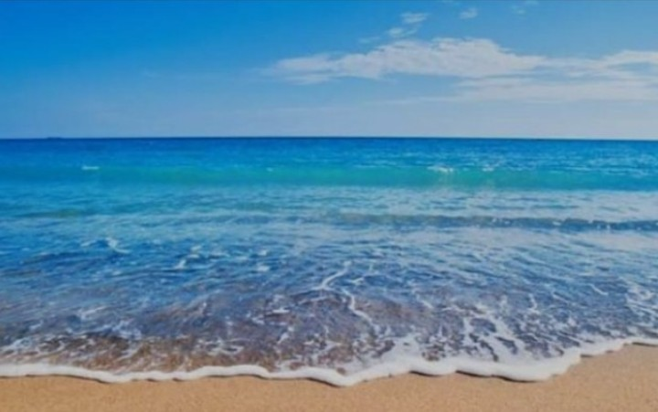
Dạt dào: nhiều như dâng lên và liên tục.

Slide 11
Trang sách không nói được
Sao em nghe điều gì
Dạt dào như sóng vỗ
Một chân trời đang đi.

Slide 12



CỦNG CỐ BÀI HỌC

